Slide 1

Medidas de prevención y protección
Trabajo realizado por: Aarón Cañamero Mochales

Slide 2
Tipos de factores de riesgo laboral:
Condiciones de seguridad
Condiciones medioambientales
Condiciones ergonómicas
Condiciones psicosociales

Slide 3

Condiciones de seguridad:
En el lugar de trabajo se debe respetar las medidas de seguridad, tiene que tener bien señalizadas las salidas de evacuación, la separación de los equipos informáticos debe se importante, por tema de cortocircuitos.
En el taller debe estar todo muy bien señalizado.
Se puede llegar a sufrir daños por las maquinas o herramientas utilizadas en el taller, como puede ser golpes, cortes, etc.
El riesgo electrónico es muy importante, ya que los trabajadores tienen que tener pulseras antiestáticas para no sufrir ningún corto, etc.
En caso de riesgo de incendio, se debe evacuar y tapar todas las ventanas y puertas posibles.

Slide 4
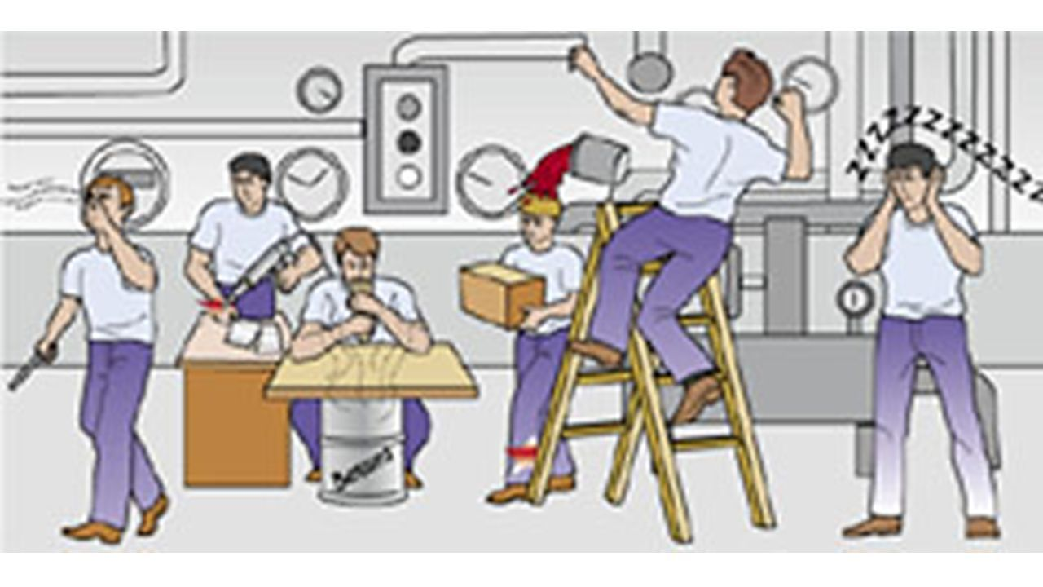
Condiciones medioambientales:
En los agentes físicos, tenemos el ruido ocasionado por el trabajo tanto en el taller como en la oficina, este no suele ser un gran problema en este tipo de trabajo, pero no puede superar los 80Db que es cuando empieza a ser perjudicial para la salud de las personas.
Tenemos que tener cuidado con la temperatura que podemos llegar a alcanzar en la oficina o en el taller, no debemos superar los 37 C, aunque debería ser menos.
Los agentes biológicos como puede ser el caso del coronavirus es muy importante en este sector y en todos, en este caso se fomenta el trabajo a distancia ya que en estos tipos de trabajo si se puede hacer, pero para el taller es necesario respetar las medidas de seguridad, es decir tener guantes y mascarillas en todo momento y respetar la separación mínima de dos metros, los empresarios deberán intentar poner paneles de separación entre cada trabajador, para que tengan el meno contacto físico posible.

Slide 5
Condiciones ergonómicas y psicosociales:
La manipulación de cargas, movimientos repetitivos o forzados, posturas extrañas o estáticas, son muy comunes en el sector de la informática, sobre todo en la oficina y en el taller, estar largas horas sentados en la misma posición pueden causar grandes problemas de espalda, para evitarlo, seria necesario fomentar los descansos y estirar de vez en cuando.
La fatiga visual es un problema gravísimo por las personas que pasan mucho tiempo delante de una pantalla, las altas cargas de trabajo constante y una mala organización de trabajo puede ser un problema grave.
Tener una buena iluminación y un buen ambiente de trabajo es muy importante.

Slide 6
Protección y cosas a tener en cuenta:
Es muy importante tener en cuenta que pasaremos muchísimas horas quietos en la misma postura, ya sea sentado o de pie, esto ocasionara dolores de espalda continuos sino nos cuidamos físicamente.
Tenemos que estar a una separación entre ojos y monitor considerada y aceptable para no sufrir daños derivados de la vista.
Para el taller tener siempre botas de trabajo, guantes de trabajo y pulsera antiestática.

Slide 7
Daños posibles:
Daños materiales los cuales suelen ser los menos importantes, hacia los ordenadores, equipos o material.
Daño a las personas, posibles caídas, cortes, golpes, cortocircuitos, etc.

Slide 8
Bibliografía:
http://www.aratecnia.es/seguridad-informatica/
http://seguridadinformatica-umex.blogspot.com/p/1.html

